Slide 1
“PROPUESTA DE READECUACIÓN DE UN PARQUE EN EL KM. 26 VÍA A LA COSTA, EN LA CIUDAD DE GUAYAQUIL AÑO 2009”
Presentado por:
Verónica Vélez Valencia

Slide 2
INTRODUCCIÓN
La propuesta de readecuación de un parque en el Km. 26 vía a la Costa, en la ciudad de Guayaquil tiene el propósito de diversificar las áreas recreativas existentes en el Ecuador.
El Parque El Lago creado el 15 de Noviembre del 2003, fue declarada área protegida por el Ministerio del Ambiente el 22 de Enero del 2003; en esta área se pueden practicar algunos deportes y a la vez aprovechar sus espacios verdes para realizar picnic, paseos en bicicleta, patinar, etc.

Slide 3
ECOLOGÍA
Los seres vivos están en permanente contacto entre sí y con el ambiente físico en el que viven. La ecología analiza cómo cada elemento de un ecosistema afecta los demás componentes y cómo es afectado.

Slide 4
Contaminación del Agua
El ciclo natural del agua tiene una gran capacidad de purificación. Pero esta misma facilidad de regeneración del agua, y su aparente abundancia, hace que sea el vertedero habitual en el que arrojamos los residuos producidos por nuestras actividades.
Pesticidas, desechos químicos, metales pesados, residuos radiactivos, etc., se encuentran, en cantidades mayores o menores, al analizar las aguas de los más remotos lugares del mundo. Muchas aguas están contaminadas hasta el punto de hacerlas peligrosas para la salud humana, y dañinas para la vida.

Slide 5
MEDIO AMBIENTE
El Medio Ambiente es todo aquello que nos rodea y que debemos cuidar para mantener limpia nuestra ciudad, colegio, hogar, etc., en fin todo en donde podamos estar.

Slide 6
PARQUE EL LAGO
Creada en Noviembre 15 del 2002 por acuerdo Ministerial Nº 141, fue declarado área protegida por el Ministerio del Ambiente, el 22 de enero del 2003. El Área Nacional de Recreación se encuentra localizada al oeste de la ciudad de Guayaquil, tiene una superficie de 6.365 hectáreas, en el Km 26 de la carretera Guayaquil-Salinas, por donde se ingresa al Centro de Visitantes que brinda infraestructura propicia para el esparcimiento.

Slide 7
CEDEGE (COMISION DE ESTUDIOS PARA EL DESARROLLO DE LA CUENCA DEL RIO GUAYAS Y LA PENINSULA DE SANTA ELENA)
Misión
Fomentar el desarrollo integral de la Cuenca del Río Guayas y Península de Santa Elena, mediante el aprovechamiento sustentable de los recursos naturales especialmente hídricos, en mancomunidad para el ordenamiento territorial, el mejoramiento de la infraestructura económica y energética, la planificación, ejecución, dirección y control de proyectos, contando con personal altamente calificado y comprometido con el mejoramiento de la calidad de vida de los habitantes de su área de influencia.

Slide 8
Visión
Consolidar a CEDEGÉ como una corporación de desarrollo regional de primer orden, que permita hacer de la cuenca del Río Guayas y península de Santa Elena un modelo eficiente, productivo y sustentable al servicio de la comunidad.

Slide 9
CONOCIMIENTO DEL NEGOCIO
El Parque El Lago fue declarada área protegida por el Ministerio del Ambiente; en esta área se pueden practicar algunos deportes y a la vez aprovechar sus espacios verdes.
Destacaremos al Parque El Lago en las cuatro áreas más importantes para solucionar los problemas de las instalaciones con una restructuración del lugar por medio de la CEDEGÉ en conjunto con la comunidad y la empresa privada interesados en esta propuesta

Slide 10
ÁREAS
1. Bosque en su estado natural.
2. Parque recreacional y deportivo.
3. Área de protección de la represa.
4. Área destinada para actividades educativas y culturales.

Slide 11
ANÁLISIS DE LA SITUACIÓN DEL MERCADO
Existen lugares de recreación familiar; pero agregaremos un lugar fijo de diversión y a la vez educativo para los niños en el país y especialmente en la ciudad de Guayaquil, ya que muchos de estos lugares de recreación son temporales y sobre todo no ofrecen los servicios necesarios para que las familias se sientan cómodas y a gusto en sus instalaciones, además que esto ayudaría a la interacción entre las familias y a que los niños puedan desarrollar su creatividad e imaginación de una mejor manera, rodeado de un ambiente natural y familiar adecuado.

Slide 12
SEGMENTACIÓN DE MERCADO
Familias: Padres entre los 25 a 45 años con hijos entre los 5 a 16 años.
Nacionalidad: Indistinta
Nivel Socio – económico: Medio, Medio - Alto
Familias donde padres trabajen, que necesiten un espacio de descanso luego de una semana de trabajo sin descuidar tiempo de calidad con sus hijos.

Slide 13
UBICACIÓN GEOGRÁFICA DEL MERCADO
Nuestro segmento de mercado es principalmente habitantes de la población urbana de Guayaquil, ya que estos van a ser nuestros clientes potenciales más cercanos, ya que no existen muchos espacios naturales en la ciudad que les ofrezca descanso y relax junto a su familia, después de una semana intensa de trabajo.

Slide 14
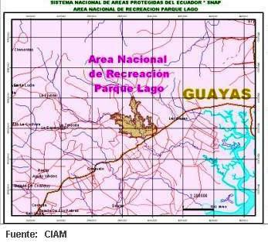

Slide 15
ANÁLISIS DE LAS VARIABLES RELATIVAS A LAS ENCUESTAS REALIZADAS
Considerando que las variables que vamos analizar son en base a las encuestas realizadas en la ciudad de Guayaquil, hemos definido como relevante un análisis estadístico de la información adquirida.

Slide 16
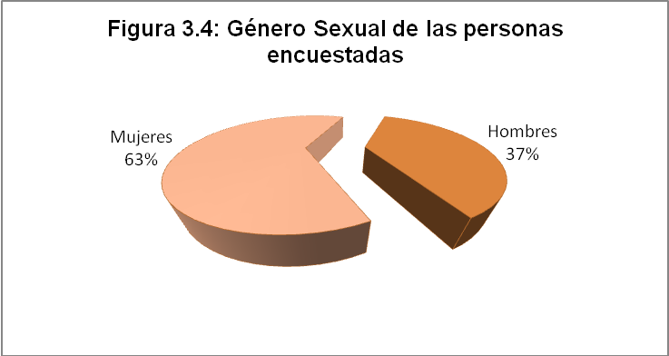
GÉNERO SEXUAL DE LAS PERSONAS ENCUESTADAS

Slide 17
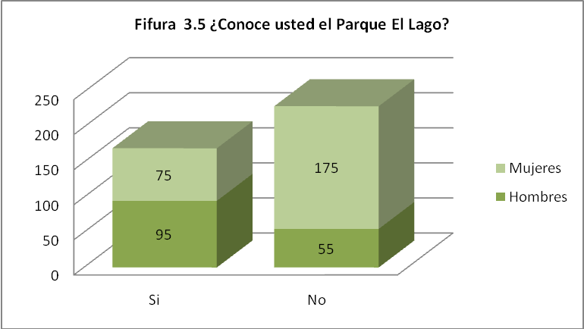
RECONOCIMIENTO DEL LUGAR
 | Si | No | Total
Hombres | 95 | 55 | 150
Mujeres | 75 | 175 | 250
Total | 170 | 230

Slide 18
INFORMACIÓN SOBRE LA EXISTENCIA EL PARQUE EL LAGO
 | Hombres | Mujeres | Total
Prensa escrita | 0 | 0 | 0
Radio | 0 | 0 | 0
Tv | 0 | 0 | 0
Amigos | 82 | 3 | 85
Familiares | 13 | 70 | 83
otros | 0 | 2 | 2
Total | 95 | 75

Slide 19
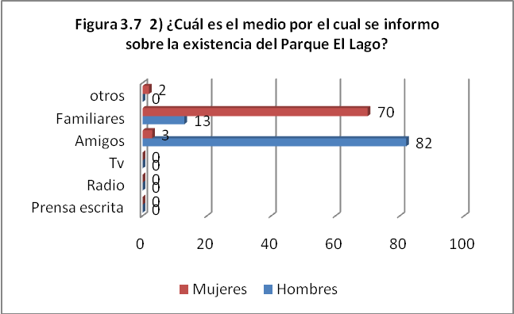
INFORMACIÓN SOBRE LA EXISTENCIA EL PARQUE EL LAGO

Slide 20
SERVICIO ADICIONAL A IMPLEMENTARSE EN EL PARQUE EL LAGO
Servicios Adicionales | Hombres | Mujeres | Total
Primeros Auxilios | 23 | 50 | 73
Farmacia | 14 | 12 | 26
Información Turística | 58 | 13 | 71
Total | 95 | 75

Slide 21
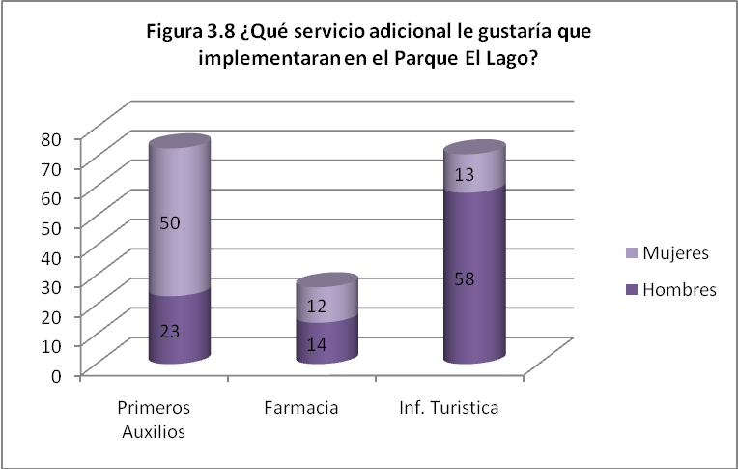
SERVICIO ADICIONAL A IMPLEMENTARSE EN EL PARQUE EL LAGO

Slide 22
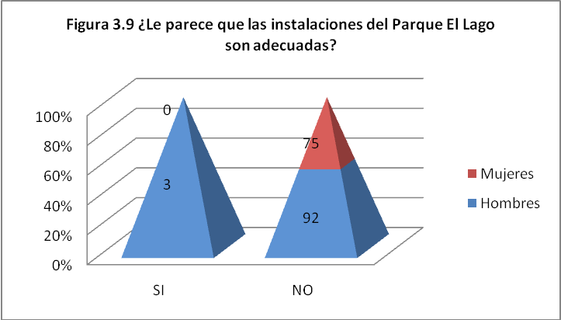
INSTALACIONES DEL PARQUE EL LAGO

Slide 23
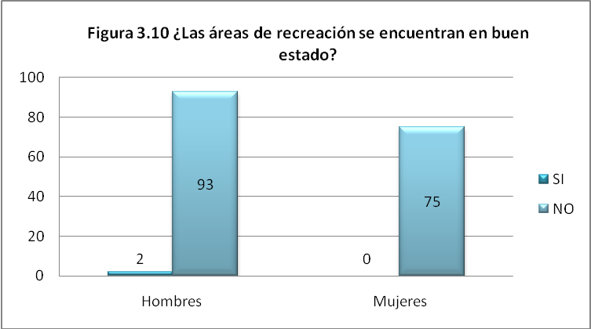
ESTADO DE LAS ÁREAS DE RECREACIÓN

Slide 24
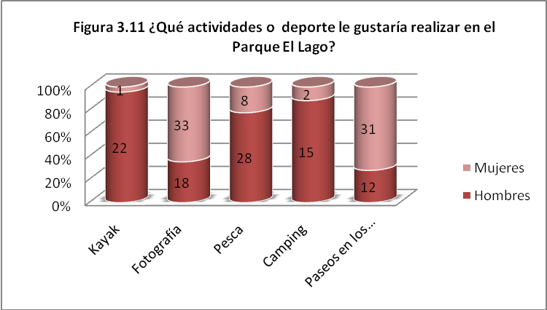
ACTIVIDADES A REALIZARSE EN EL PARQUE EL LAGO

Slide 25
ESTUDIO FINANCIERO

Slide 26
ESQUEMA DE FINANCIAMIENTO
INVERSIÓN FIJA |  |  | $ | Depreciación mensual
Accesorios del parque |  |  | 10.000,00 | 83,33
 | césped sintético
 | arcos, botes, bicicletas, tachos, chalecos
 | Mantenimiento
Maquinarias y Equipos |  |  | 35.000,00 | 291,67
 | 1 cámara frigorífica
 | 2 lavaderos
 | 2 refrigeradores
 | 1 cocina industrial
 | 4 mesones para tareas diversas
 | utensilios de cocina
 | 1 caja fuerte
 | siropes de gaseosas
 | bebidas importadas y nacionales
Inventario de utensilios y vajillas |  |  | 250,00 | 2,08
Vehículos
 | 1 camioneta fiat estrada |  | 13.000,00 | 216,67
Muebles de oficina |  |  | 450,00 | 3,75
 | 2 escritorios
 | 3 archivadores
Equipos de usuario |  |  | 3.000,00 | 25,00
 | 110 sillas
 | 30 mesas
 | manteles, adernos y otros accesorios
 | 1 caja registradora
Equipos de computación |  |  | 2.300,00 | 63,89
 | 2 Computadoras
 | 1 impresora multifuncional
 | Software de producción
Suministros de oficina |  |  | 60,00
 | Papel, lápices, resaltadores, sellos
 | Facturas
 | Liquidaciones de compra
Gastos de Constitución |  |  | 400,00
TOTAL |  |  | 64.460,00 | 686,39

Slide 27
PRESUPUESTO DE COSTOS Y GASTOS
COSTOS DE PRODUCCIÓN |  |  | $
Materia Prima
 | Víveres |  | 4.000,00
 | Bebidas |  | 1.500,00
Mano de Obra
 | personal de seguridad y mantenimiento |  | 500,00
 | personal de limpieza |  | 400,00
 | Cajeros |  | 480,00
 | personal de planta |  | 2.000,00
 | personal de cocina |  | 1.200,00
Gastos Indirectos de Servicio
 | servilletas y demás utensilios |  | 30,00
 |  |  | 10.110,00
GASTOS ADMINISTRATIVOS
 | Depreciación |  | 686,39
 | Sueldo contador |  | 450,00
 | Sueldo administrador |  | 600,00
 | Energía eléctrica |  | 150,00
 | Agua |  | 45,00
 | Publicidad |  | 800,00
 | Servicio telefónico |  | 100,00
 |  |  | 2.831,39
GASTOS DE VENTA
 | Sueldo fijo del chofer |  | 300,00
 | Combustible |  | 80,00
 | mantenimiento de la camioneta |  | 50,00
 |  |  | 430,00
GASTOS FINANCIEROS
 | Pago mensual de préstamo |  | 366,83

Slide 28
 | PRESUPUESTO DE INGRESOS Y UTILIDADES MENSUALES
 | VENTAS |  |  |  |  | 15.000,00
 | Ingresos por ventas |  |  |  | 10.200,00
 | Ingresos por alquiler de canchas |  |  |  | 4.800,00
 | COSTO DE PRODUCCIÓN |  |  |  |  | 10.110,00
 | UTILIDAD BRUTA |  |  |  |  | 4.890,00
 | GASTOS OPERACIONALES
 | GASTOS ADMINISTRATIVOS |  |  |  | 2.831,39
 | GASTOS DE VENTA |  |  |  | 430,00
 |  | TOTAL |  |  |  | 3.261,39
 | UTILIDAD OPERACIONAL |  |  |  |  | 1.628,61
 | GASTOS NO OPERACIONALES
 | GASTOS FINANCIEROS |  |  |  |  | 366,83
 | UTILIDAD ANTES DE IMPUESTOS |  |  |  |  | 1.261,78
 | PRESUPUESTO DE INGRESOS Y UTILIDADES ANUALES
 | VENTAS |  |  |  |  | 180.000,00
 | COSTO DE PRODUCCIÓN |  |  |  |  | 121.320,00
 | UTILIDAD BRUTA |  |  |  |  | 58.680,00
 | GASTOS OPERACIONALES
 | GASTOS ADMINISTRATIVOS |  |  |  | 33.976,67
 | GASTOS DE VENTA |  |  |  | 5.160,00
 |  | TOTAL |  |  |  | 39.136,67
 | UTILIDAD OPERACIONAL |  |  |  |  | 19.543,33
 | GASTOS NO OPERACIONALES
 | GASTOS FINANCIEROS |  |  |  |  | 4.402,00
 | UTILIDAD ANTES DE IMPUESTOS |  |  |  |  | 15.141,34
 | ( - ) 36,25% Impuestos y trabajadores |  |  |  |  | 5.488,73
 | UTILIDAD NETA |  |  |  |  | 9.652,60

Slide 29
FINANCIAMIENTO

Slide 30
PRESUPUESTO DE INGRESOS Y UTILIDADES MENSUALES

Slide 31
TABLA DE COSTOS

Slide 32
Análisis Financiero
Generar flujos de caja positivos cada mes para poder cubrir obligaciones económicas y operacionales que requiere El Parque El Lago.
Nuestra forma de financiamiento de la inversión inicial será por medio de un préstamo bancario el 70% y el 30% por medio de capital propio aportado por el Gobierno.
Mantener un saldo mínimo mensual en la cuenta de la empresa de $5000 durante el primer año de operaciones.

Slide 33
CONCLUSIONES
Luego de haber realizado el análisis e investigación del proyecto Parque El Lago para la realización de una readecuación y aumento de tres aéreas recreativas se llego a las siguientes conclusiones.

Slide 34
El resultado de las encuesta demuestra que el lugar no tiene un reconocimiento significativo en la Provincia del Guayas. Se tiene establecido el perfil de aproximadamente 50 turistas que acudirán al Parque cada fin de semana; con el desarrollo e implementación de las áreas naturales y recreativas en el Parque El Lago.
Este proyecto tendrá un valor de $64.460 dólares americanos que invertirá el Estado para la preservación de su fauna y flora; y como sitio turístico; en esta inversión se estiman rubros para sueldos del personal, hojas, copias, transporte, alimentación, compra de materiales para la construcción e implementos para realizar las diferentes actividades recreativas del Parque El Lago.

Slide 35
La Rentabilidad es 100% proporcional al uso que los turistas le den al lugar que está a cargo de la CEDEGÉ, el mantenimiento del lugar es vital para el desarrollo de las especies que se encuentran en El Parque El Lago, es un proyecto de responsabilidad social, donde se estima ganancias netas de $10.000 aproximadamente en el primer año manteniendo intacto el capital invertido.

Slide 36
El desarrollo del proyecto es muy factible y realizable a corto plazo para la CEDEGÉ, el objetivo es recuperar la inversión del proyecto ejecutado y mejorar así la recaudación de ingresos por auto-gestión. Porque la infraestructura, el terreno, el encanto natural ya se encuentran en el lugar, con la inversión inicial es de $64.000 aproximadamente, el esquema de las áreas a implementarse, la ayuda de la comunidad y los medios de comunicación para infundir información sobre el lugar, este proyecto será un hecho

Slide 37
El fin que se persigue con la ejecución del proyecto es el desarrollo de la comunidad encargada del Parque El Lago, y esto nos sirva como base elemental para alguna actividad futura tanto en el ámbito personal como profesional, así mostrar un desempeño y la capacidad intelectual para cualquier adversidad en nuestra vida diaria.

Slide 38
RECOMENDACIONES
Se recomienda incentivar a las personas encargadas del lugar y a la comunidad, ya que tendrán una participación activa en la mejora del sitio antes mencionado, creando nuevos lugares de esparcimiento, dotándolos de un excelente servicio, el cual debe ir acorde a las necesidades de los visitantes cubriendo sus expectativas, y a la vez integrando a la comunidad ofreciéndoles nuevas oportunidades de empleo y participación en las actividades turísticas.

Slide 39
Hacer análisis y evaluaciones trimestrales de la evolución del proyecto para determinar alguna necesidad que podría afrontar el Parque El Lago, el objetivo principal es definir las áreas recreativas e instalaciones existentes en el Parque El Lago que brinda actualmente a los visitantes con el fin que su estadía en este atractivo turístico sea placentero.

Slide 40
GRACIAS

